Slide 1
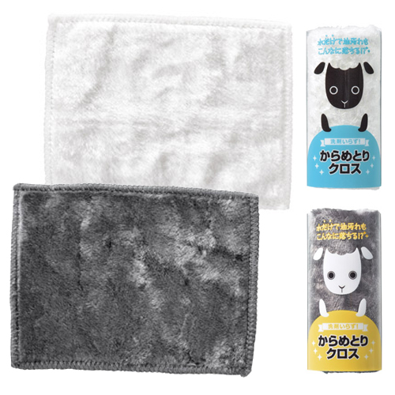
【提案書】
洗剤いらず!からめとりクロス
特徴
ひつじデザインのパッケージもとってもカワイイ上、さまざまな用途に幅広く使える便利なお掃除クロスです。主婦向けのイベントやキャンペーンのちょっとした特典用などにもおすすめです。
納期
納期スペース
仕様
カラー展開 ： ブラック・ホワイト 2色取混ぜ
素 材 ： レーヨン・ポリエステル
サイズ ： 15×2mm
包 装 ： デザイン袋
生産国 ： 中国
お見積
お見積りスペース

